Slide 1





TRƯỜNG THCS LONG BIÊN
BÀI 2. MỘT SỐ PHÉP TÍNH
VỀ CĂN BẬC HAI CỦA SỐ THỰC
(Tiết 1)
Giáo viên: Chu Thị Thu
Năm học 2024 - 2025

Slide 2

Bài 2: MỘT SỐ PHÉP TÍNH VỀ CĂN BẬC HAI CỦA SỐ THỰC
HÌNH THÀNH KIẾN THỨC
Thực hiện được một số phép tính đơn giản về căn bậc hai của số thực không âm (căn bậc hai của một bình phương, căn bậc hai của một tích, căn bậc hai của một thương, đưa thừa số ra ngoài dấu căn bậc hai, đưa thừa số vào trong dấu căn bậc hai).

Slide 3


Bài 2: MỘT SỐ PHÉP TÍNH VỀ CĂN BẬC HAI CỦA SỐ THỰC
Căn bậc hai của một bình phương
Hoạt động 1 trang 55 SGK
Ta có:
$\sqrt{4^{2}}=\sqrt{\text{16}}=\text{4}$ và $\left|\text{4}\right|=\text{4}.$
Suy ra $\sqrt{{\text{4}}^{2}}=\left|\text{4}\right|$
b) Ta có:
$\sqrt{{\left(−\text{5}\right)}^{2}}=\sqrt{\text{25}}=\text{5}$ và $\left|−\text{5}\right|=\text{5}.$
Suy ra $\sqrt{{\text{4}}^{2}}=\left|\text{4}\right|$
Công thức tính căn bậc hai của một bình phương
Notes:
MỤC 2 TÁCH HIỆU ỨNG RA

Slide 4

Bài 2: MỘT SỐ PHÉP TÍNH VỀ CĂN BẬC HAI CỦA SỐ THỰC
Ví dụ 1 (SGK trang 6). Tính:
a) b) c)
Lời giải
a)
b)
c)
Do hay nên
Vì vậy ta có:
Notes:
TÁCH HIỆU ỨNG Ý D
GV: chiếu đề bài tập lên bảng
HS: đọc đề bài sau đó lên bảng vẽ hình

Slide 5

Bài 2: MỘT SỐ PHÉP TÍNH VỀ CĂN BẬC HAI CỦA SỐ THỰC
Luyện tập 1 ( SGK trang 55). Tính:
a) ; b) ; c)
Giải
a)
b)
c) ( vì ).
Notes:
TÁCH HIỆU ỨNG CÁC Ý
GV: chiếu đề bài tập lên bảng

Slide 6

Bài 2: MỘT SỐ PHÉP TÍNH VỀ CĂN BẬC HAI CỦA SỐ THỰC
II. Căn bậc hai của một tích
Hoạt động 2 (SGK trang 56)
So sánh : $\sqrt{\text{4.25}}$ và $\sqrt{\text{4}}\text{.}\sqrt{\text{25}}$.
Giải
Ta có:
$$\sqrt{\text{4.25}} \text{=} \sqrt{\text{100}} \text{=} \left|\text{10}\right| \text{=} \text{10}$$
$$\sqrt{\text{4}}\text{.}\sqrt{\text{25}} \text{=} \left|\text{2}\right|\text{.}\left|\text{5}\right| \text{=} \text{2.5} \text{=} \text{10}$$
Suy ra: $\sqrt{\text{4.25}} \text{=} \sqrt{\text{4}}\text{.}\sqrt{\text{25}}$.
Notes:
MỤC 2 TÁCH HIỆU ỨNG RA

Slide 7
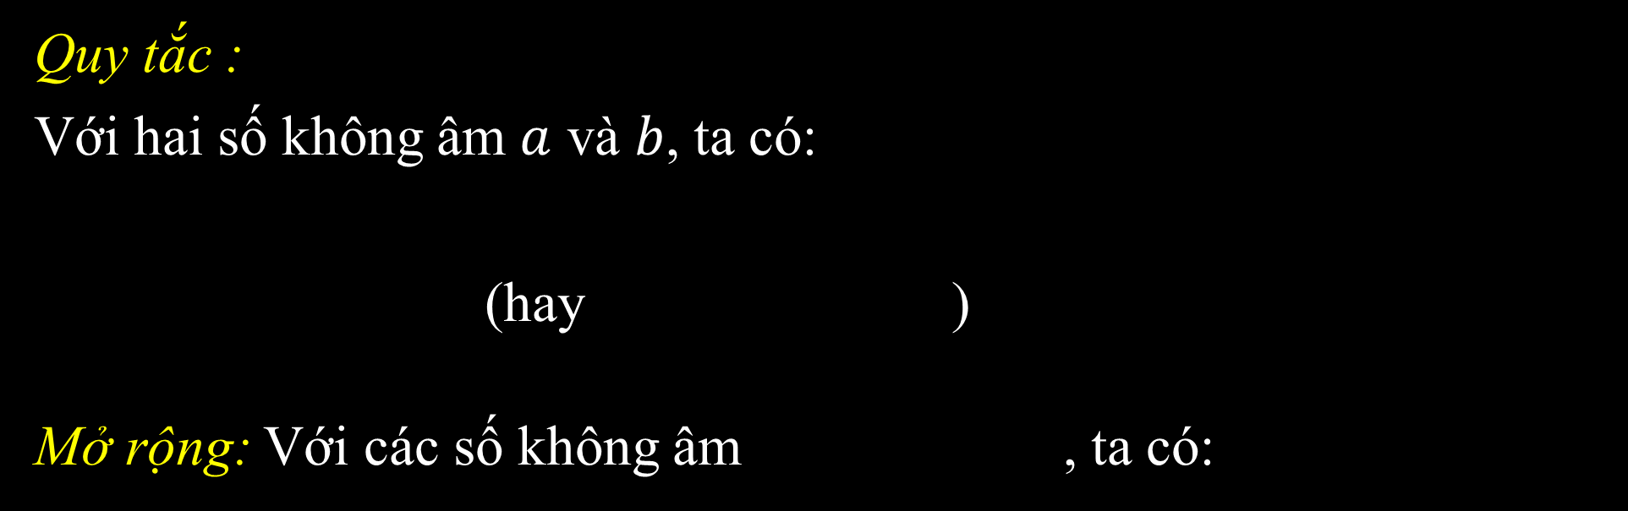
Bài 2: MỘT SỐ PHÉP TÍNH VỀ CĂN BẬC HAI CỦA SỐ THỰC
II. Căn bậc hai của một tích
Hoạt động 2 (SGK trang 56)
Quy tắc :
Với hai số không âm $a$ và $b$, ta có:
(hay )
Mở rộng: Với các số không âm , ta có:
Notes:
MỤC 2 TÁCH HIỆU ỨNG RA

Slide 8
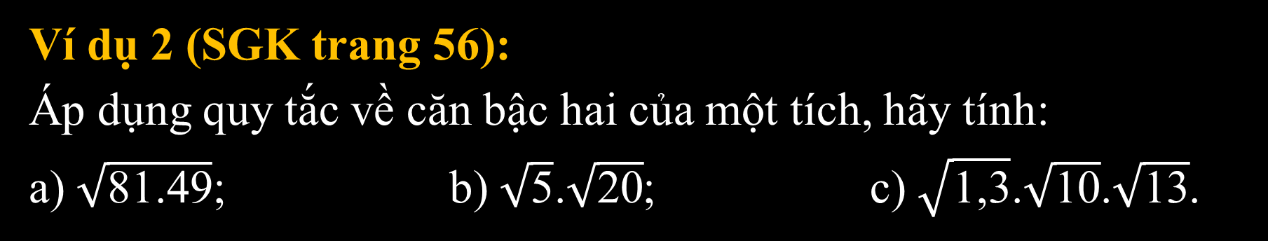



Bài 2: MỘT SỐ PHÉP TÍNH VỀ CĂN BẬC HAI CỦA SỐ THỰC
Ví dụ 2 (SGK trang 56):
Áp dụng quy tắc về căn bậc hai của một tích, hãy tính:
a) $\sqrt{\text{81.49}}\text{;}$ b) $\sqrt{\text{5}}\text{.}\sqrt{\text{20}}$; c) $\sqrt{\text{1,3}}\text{.}\sqrt{\text{10}}\text{.}\sqrt{\text{13}}$.
Lời giải
a) $\sqrt{\text{81.49}}=\sqrt{\text{81}}\text{.}\sqrt{\text{49}}=\text{9.7}=\text{63.}$
b) $\sqrt{\text{5}}\text{.}\sqrt{\text{20}}=\sqrt{\text{5.20}}=\sqrt{\text{100}}=\text{10}\text{.}$
c) $\sqrt{\text{1,3}}\text{.}\sqrt{\text{10}}\text{.}\sqrt{\text{13}}=\sqrt{\text{1,3.10.13}}=\sqrt{\text{13.13}}=\text{13}$.

Slide 9




Bài 2: MỘT SỐ PHÉP TÍNH VỀ CĂN BẬC HAI CỦA SỐ THỰC
Luyện tập 2 (SGK trang 56):
Áp dụng quy tắc về căn bậc hai của một tích, hãy tính:
a) $\sqrt{\text{25.121}}\text{;}$ b) $\sqrt{\text{2}}\text{.}\sqrt{\frac{\text{9}}{\text{8}}}$; c) $\sqrt{\text{10}}\text{.}\sqrt{\text{5,2}}\text{.}\sqrt{\text{52}}$
Lời giải
a) $\sqrt{\text{25.121}}=\sqrt{\text{25}}\text{.}\sqrt{\text{121}}=\text{5.11}=\text{55}$.
b) $\sqrt{\text{2}}\text{.}\sqrt{\frac{\text{9}}{\text{8}}}=\sqrt{\text{2.}\frac{\text{9}}{\text{8}}}=\sqrt{\frac{\text{9}}{\text{4}}}=\frac{\text{3}}{\text{2}}.$
c) $\sqrt{\text{10}}\text{.}\sqrt{\text{5,2}}\text{.}\sqrt{\text{52}}=\sqrt{\text{10.5,2.52}}=\sqrt{\text{52.52}}=\text{52}\text{.}$

Slide 10


Bài 2: MỘT SỐ PHÉP TÍNH VỀ CĂN BẬC HAI CỦA SỐ THỰC
Ví dụ 3 (SGK trang 56):
Bạn Lan cắt một hình chữ nhật$\text{ABCD}$ thành những hình tam giác như Hình 4 (đơn vị cm).
a) Tính độ dài các cạnh của hình chữ nhật $\text{ABCD}$.
b) Sau đó, bạn Lan muốn cắt một hình vuông có diện tích bằng hình chữ nhật $\text{ABCD}$. Tính độ dài cạnh của hình vuông đó.
Notes:
HS hoạt động nhóm 4 người làm trong vòng 5 phút.
CHÚ Ý: KHI CHIẾU SLIDE NÀY, GV NHẤP CHUỘT VÀO Ô THỜI GIAN, CÁC HS THẢO LUẬN NHÓM TRONG VÒNG 5 PHÚT
Hết thời gian HĐN giáo viên yêu cầu các nhóm đổi chéo bài. GV chiếu đáp án, biểu điểm. Các nhóm căn cứ vào đó chấm điểm trong 1 phút.
Hết t/g gv y/c các nhóm trả lại bài và tự kiểm tra xem nhóm bạn chấm điểm cho nhóm mình có đúng không. GV y/c các nhóm thông báo kết quả. GV tuyên dương các nhóm làm bài tốt và có thể lấy điểm

Slide 11


a) Xét vuông cân tại I ta có:
(Theo định lí Pythagore).
Vậy $\text{BC}=\sqrt{\text{2}}$ cm.
Cách 1:
Xét $\text{∆}\text{CKD}$ vuông cân tại K ta có:
Do đó $\text{CD}=\sqrt{\text{8}}$ (cm).
Vậy hình chữ nhật ABCD có $\text{A}\text{D}=\text{BC}=\sqrt{\text{2}}$ cm
và $AB=\text{CD}=\sqrt{\text{8}}$ cm.
Notes:
TÁCH HIỆU ỨNG Ý D
GV: chiếu đề bài tập lên bảng
HS: đọc đề bài sau đó lên bảng vẽ hình

Slide 12

Cách 2:
Dễ thấy $\text{∆}\text{BIC}=\text{∆}\text{BI}\text{K}$ $=\text{∆}\text{KMA}$
nên $\text{BC}=\text{BK}$ $=\text{KA}=\sqrt{\text{2}}$ (cm).
Do đó $\text{A}\text{B}=\sqrt{\text{2}}+\sqrt{\text{2}}=\text{2}\sqrt{\text{2}}$
$=\sqrt{4} .\sqrt{\text{2}}=\sqrt{\text{4}.\text{2}}=\sqrt{\text{8}}$ (cm).
Vậy hình chữ nhật ABCD có
$\text{AD}=\text{BC}=\sqrt{\text{2}}$ cm và $AB=\text{CD}=\sqrt{\text{8}}$ cm.
Notes:
TÁCH HIỆU ỨNG Ý D
GV: chiếu đề bài tập lên bảng
HS: đọc đề bài sau đó lên bảng vẽ hình

Slide 13
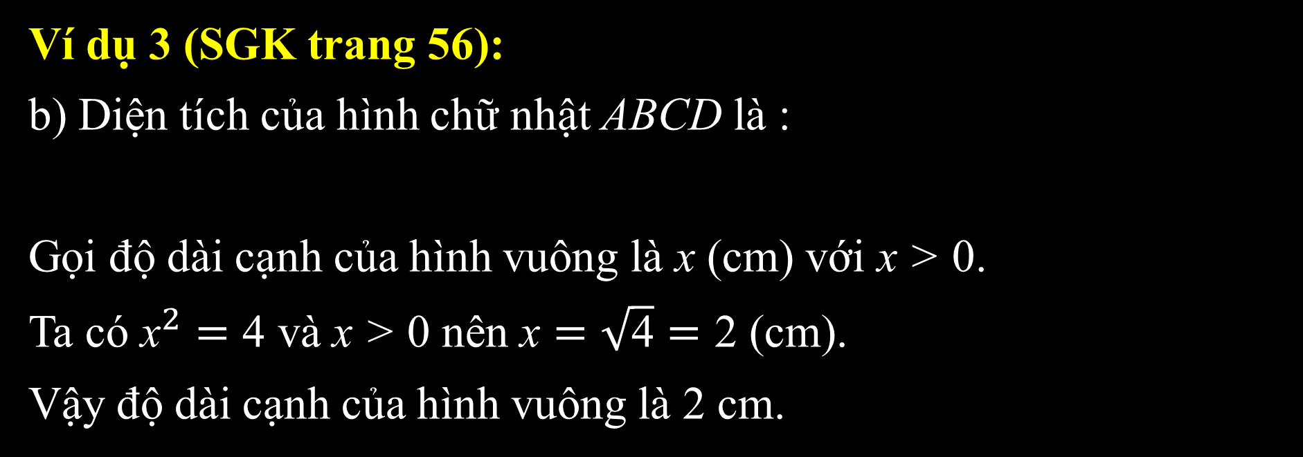
Ví dụ 3 (SGK trang 56):
b) Diện tích của hình chữ nhật ABCD là :
Gọi độ dài cạnh của hình vuông là x (cm) với x > 0.
Ta có ${\text{x}}^{2}=\text{4}$ và x > 0 nên $\text{x}=\sqrt{\text{4}}=\text{2}$ (cm).
Vậy độ dài cạnh của hình vuông là 2 cm.
Notes:
TÁCH HIỆU ỨNG Ý D
GV: chiếu đề bài tập lên bảng
HS: đọc đề bài sau đó lên bảng vẽ hình

Slide 14


Bài 2: MỘT SỐ PHÉP TÍNH VỀ CĂN BẬC HAI CỦA SỐ THỰC
III. Căn bậc hai của một thương
Hoạt động 3 (SGK trang 57): So sánh $\sqrt{\frac{\text{16}}{\text{25}}}$ và $\frac{\sqrt{\text{16}}}{\sqrt{\text{25}}}$
Lời giải
Ta có: $\sqrt{\frac{\text{16}}{\text{25}}}=\sqrt{{\left(\frac{\text{4}}{\text{5}}\right)}^{2}}=\frac{\text{4}}{\text{5}}$ và $\frac{\sqrt{\text{16}}}{\sqrt{\text{25}}}=\frac{\text{4}}{\text{5}}$
Vậy $\frac{\sqrt{\text{16}}}{\sqrt{\text{25}}}=\sqrt{\frac{\text{16}}{\text{25}}}$
Quy tắc: Với $a ≥0, b>0$, ta có:
$\sqrt{\frac{\text{a}}{\text{b}}}\text{=}\frac{\sqrt{\text{a}}}{\sqrt{\text{b}}}$ và $\frac{\sqrt{\text{a}}}{\sqrt{\text{b}}}\text{=}\sqrt{\frac{\text{a}}{\text{b}}}$
Notes:
TÁCH HIỆU ỨNG Ý D
GV: chiếu đề bài tập lên bảng
HS: đọc đề bài sau đó lên bảng vẽ hình

Slide 15

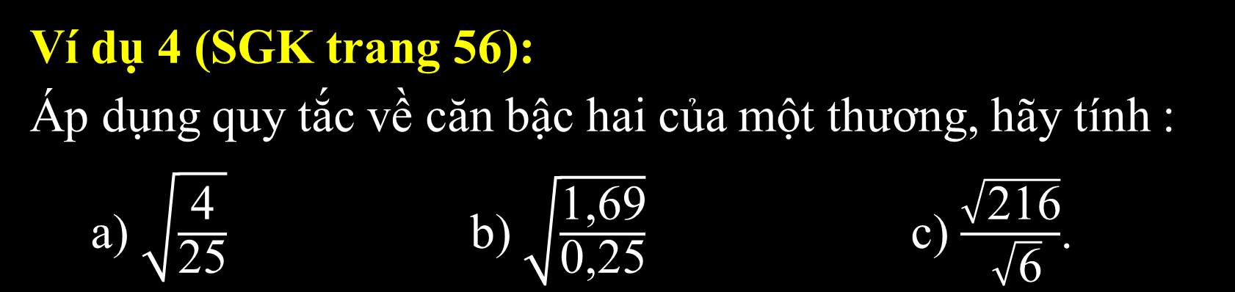


Bài 2: MỘT SỐ PHÉP TÍNH VỀ CĂN BẬC HAI CỦA SỐ THỰC
Ví dụ 4 (SGK trang 56):
Áp dụng quy tắc về căn bậc hai của một thương, hãy tính :
a) $\sqrt{\frac{\text{4}}{\text{25}}}$ b) $\sqrt{\frac{\text{1,69}}{\text{0,25}}}$ c) $\frac{\sqrt{\text{216}}}{ \sqrt{\text{6}}}$.
b) $\sqrt{\frac{\text{1,69}}{\text{0,25}}}=\frac{\sqrt{\text{1,69}}}{\sqrt{\text{0,25}}}=\frac{\text{1,3}}{\text{0,5}}=\text{2,6}\text{.}$
Lời giải
a) $\sqrt{\frac{\text{4}}{\text{25}}}=\frac{\sqrt{\text{4}}}{\sqrt{\text{25}}}=\frac{\text{2}}{\text{5}}$
c) $\frac{\sqrt{\text{216}}}{ \sqrt{\text{6}}}=\sqrt{\frac{\text{216}}{\text{6}}}=\sqrt{\text{36}}=\text{6}\text{.}$
Notes:
TÁCH HIỆU ỨNG Ý D
GV: chiếu đề bài tập lên bảng
HS: đọc đề bài sau đó lên bảng vẽ hình

Slide 16
LUYỆN TẬP
Bài 2: MỘT SỐ PHÉP TÍNH VỀ CĂN BẬC HAI CỦA SỐ THỰC
Tính được căn bậc hai của một bình phương, một tích, một thương.

Slide 17

Bài 2: MỘT SỐ PHÉP TÍNH VỀ CĂN BẬC HAI CỦA SỐ THỰC
II. Luyện tập
Bài 1 (SGK trang 59). Tính:
a)
Bài 2 (SGK trang 59). Tính:
a) $\sqrt{\text{36.81}}$
Bài 3 (SGK trang 59). Tính:
a) $\sqrt{\frac{\text{49}}{\text{36}}}$
Notes:
TÁCH HIỆU ỨNG Ý D
GV: chiếu đề bài tập lên bảng
HS: đọc đề bài sau đó lên bảng vẽ hình

Slide 18

Bài 2: MỘT SỐ PHÉP TÍNH VỀ CĂN BẬC HAI CỦA SỐ THỰC
II. Luyện tập
Bài 1 (SGK trang 59)
a)
Bài 2 (SGK trang 59)
a) $\sqrt{\text{36.81}}=\sqrt{\text{36}}\text{.}\sqrt{\text{81}}=\text{6.9}=\text{54}\text{.}$
Bài 3 (SGK trang 59)
a) $\sqrt{\frac{\text{49}}{\text{36}}}=\frac{\sqrt{\text{49}}}{\sqrt{\text{36}}}=\frac{\text{7}}{\text{6}}$
Notes:
TÁCH HIỆU ỨNG Ý D
GV: chiếu đề bài tập lên bảng
HS: đọc đề bài sau đó lên bảng vẽ hình

Slide 19
Bài 2: MỘT SỐ PHÉP TÍNH VỀ CĂN BẬC HAI CỦA SỐ THỰC
VẬN DỤNG
Bài toán thực tiễn.

Slide 20

Bài 2: MỘT SỐ PHÉP TÍNH VỀ CĂN BẬC HAI CỦA SỐ THỰC
Bài toán thực tiễn
Luyện tập 3 (SGK trang 55)
Lời giải
Ta có độ cao mà quả bóng rổ được thả rơi là H = 3,24 m, độ cao mà quả bóng đó bật lại là h = 2,25 m.
Hệ số phục hồi của quả bóng đó là:
${\text{C}}_{R}=\sqrt{\frac{\text{h}}{\text{H}}}=\sqrt{\frac{\text{2,25}}{\text{3,24}}}=\frac{\sqrt{\text{2,25}}}{\sqrt{\text{3,24}}}=\frac{\text{1,5}}{\text{1,8}}=\frac{\text{5}}{\text{6}}$
Vậy hệ số phục hồi của quả bóng đó là $\frac{\text{5}}{\text{6}}$.

Slide 21

HƯỚNG DẪN VỀ NHÀ
Ghi nhớ công thức về căn bậc hai của
một bình phương, căn bậc hai của một tích, của một thương.
Làm bài tập … trong SBT trang …
Xem trước mục tiếp theo “Đưa thừa số ra ngoài dấu căn” và “Đưa thừa số vào trong dấu căn”.

Slide 22



CHÀO TẠM BIỆT
VÀ CHÚC CÁC CON HỌC TỐT!

